Slide 1
EMBOLISMO EN SILLA DE MONTAR: FRECUENCIA, HALLAZGOS CLÍNICOS Y EVOLUCIÓN
R. Morante Espada ,J. Hernández Borge, J. López Rodríguez, N . Matallana Encinas, S. Hernández Gómez, L. Galán Ledesma, M.C. García García, L. Cañón Barroso, J.A. Gutiérrez Lara
Servicio de Neumología. Hospital Universitario de Badajoz
INTRODUCCIÓN
OBJETIVOS Y MÉTODOS
El embolismo pulmonar en silla de montar (ESM) es una forma infrecuente de embolismo pulmonar agudo (EP) que puede ocasionar colapso hemodinámico y la muerte.
Su frecuencia oscila entre el 2,6 y el 9% y se ha asociado a mayor riesgo de shock, fallo respiratorio y estancias prolongadas.
Objetivo principal: Conocer la prevalencia de ESM en nuestro servicio con diagnóstico de EP (2007-2018), valorando las diferencias en antecedentes, presentación, manejo diagnóstico-terapéutico y evolución a corto y largo plazo respecto al resto de pacientes con EP.
Análisis descriptivo y comparativo, así como de supervivencia (M. de Kaplan-Meier) entre ambos grupos.
RESULTADOS
Se incluyeron 489 pacientes (55% hombres, edad media 64±16,4 años). Un 8,2% tenían un ESM.
No encontramos DS en género, PESI, Charlson, EPOC, cardiopatía, neoplasia, obesidad, FR predisponentes, TVP o EP previo.
Las alteraciones EKG, ecocardiográficas, TVP proximal y afectación en Angio-TAC > 50% fueron más frecuentes en el ESM.
El ingreso en UCI, la fibrinolisis o la colocación de filtro en vena cava también fueron significativamente más frecuentes en el ESM.
No se encontraron diferencias significativas en la aparición de complicaciones hemorrágicas y no hemorrágicas, ni en mortalidad.

Slide 2
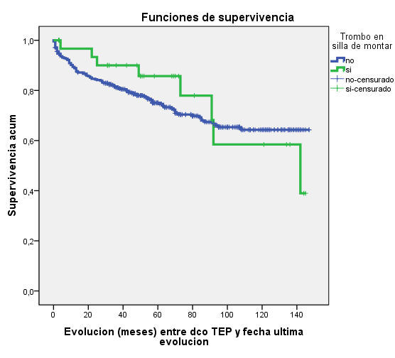
Exitus al final seguimiento : 20% en ESM vs 25,6% (P=NS)
Exitus 30 días : 0% vs 2,9% (P=NS)
Exitus 3 meses: 0% vs 5,3% (P=NS)
Variable | No ESM | ESM | P
Síncope-shock | 13,8% | 27,5% | P=0,025
FC > 100 lpm | 20,5% | 47,5% | p=0,000
TA sistólica≤ 110 | 15,6% | 35,0% | p=0,003
SatO2 ≤ 90 | 13,8% | 22,5% | p=0,15
FR ≥ 30 | 14,5% | 45,0% | P=0,000
EKG patológico | 55,7% | 70,0% | p=0,096
TVP proximal | 27,6% | 45,0% | p=0,008
Afecta tronco pulmonar | 1,6% | 80,0% | p=0,000
Severidad > 50% | 29,5% | 100,0% | p=0,000
Ecocardiograma patológico | 45,5% | 73,0% | p=0,002
Tratamiento fibrinolítico | 11,1% | 37,5% | p=0,000
Ingreso en UCI | 29,2% | 57,5% | p=0,000
Filtro vena cava | 1,1% | 7,5% | p=0,021
TTO > 12 meses | 78,6% | 96,7% | p=0,055
Complicaciones | 63,7% | 47,5% | p=0,043
Log rank= 0,58
CONCLUSIONES
Encontramos una prevalencia de ESM del 8,2%.
La presentación clínica y la severidad hemodinámica fue peor en estos pacientes aunque no implicó un peor pronóstico a corto y largo plazo.

